Slide 1

INTERNET DE LAS COSAS
INTERNET OF THINGS
TEMA N°4:
SOFTWARE PARA SISTEMAS IOT - PARTE 2
DOCENTE:
GARCÍA LA CHIRA JULIO CESAR
D19361@idat.edu.pe

Slide 2
INDICADOR DE LOGRO Nº 4:
Simular código para sistemas IOT con estructuras de control repetitivas en C.

Slide 3
ESTRUCTURAS REPETITIVAS
Arduino nos da la posibilidad al igual que muchos otros lenguajes de programación usar bucles como son el WHILE, DO WHILE Y EL FOR.
Trabajar con bucles implica que realizaremos una misma tarea varias veces por lo cual debemos utilizar con precaución y no provocar inconsistencias en nuestros programas porque debemos de tomar en cuenta que al margen del código estaremos trabajando con distintos dispositivos que quizás podríamos malograr si no tomamos nuestra precauciones.

Slide 4
ESTRUCTURAS REPETITIVAS
WHILE
Los bucles while se ejecutan de forma continua, e infinitamente, hasta que la expresión dentro del paréntesis () se convierte en falsa. Algo debe cambiar la variable de prueba, o el bucle while nunca se terminará. Este cambio podría ser en el código, tal como que una variable sea incrementada, o una condición externa, tal como la comprobación de un sensor.

Slide 5
ESTRUCTURAS REPETITIVAS
WHILE
Sintaxis
while(expression){
instrucción(s)
}
Parámetros
expression - una instrucción (boolean) C que se evalúa como verdadera o falsa.
EJEMPLO:
var = 0;
while(var < 200){
// repite algo 200 veces
var++;
}

Slide 6
ESTRUCTURAS REPETITIVAS
DO...WHILE
El bucle do...while funciona de la misma manera que el bucle while, con la excepción de que la condición se comprueba al final del bucle, por lo que el bucle se ejecutará siempre al menos una vez. do { // bloque de instrucciones } while (condición de prueba); Ejemplo
do { delay (50); // espera a que el sensor se estabilice } while (x < 100);

Slide 7
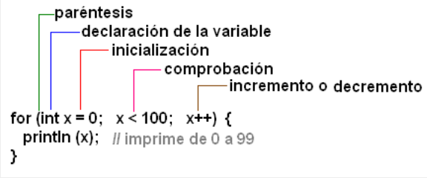
ESTRUCTURAS REPETITIVAS
FOR
La declaración for se usa para repetir un bloque de sentencias encerradas entre llaves un número determinado de veces. Cada vez que se ejecutan las instrucciones del bucle se vuelve a comprobar la condición. La declaración for tiene tres partes separadas por ';' , veamos el ejemplo de su sintaxis:
for (initialization; condition; increment) { //instrucción(es); }
La inicialización de una variable local se produce una sola vez y la condición se prueba cada vez que se termina la ejecución de las instrucciones dentro del bucle. Si la condición sigue cumpliéndose, las instrucciones del bucle se vuelven a ejecutar. Cuando la condición no se cumple, el bucle termina.

Slide 8
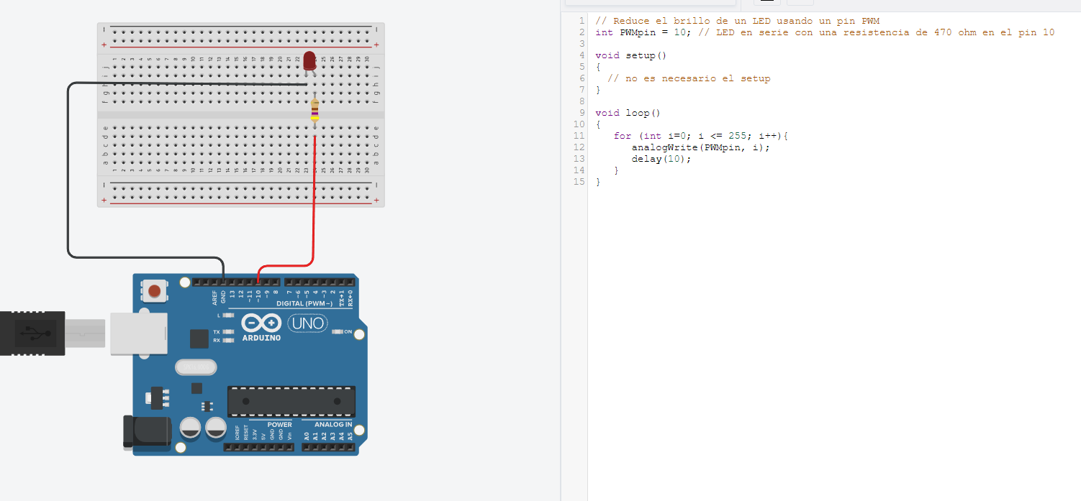
ESTRUCTURAS REPETITIVAS

Slide 9
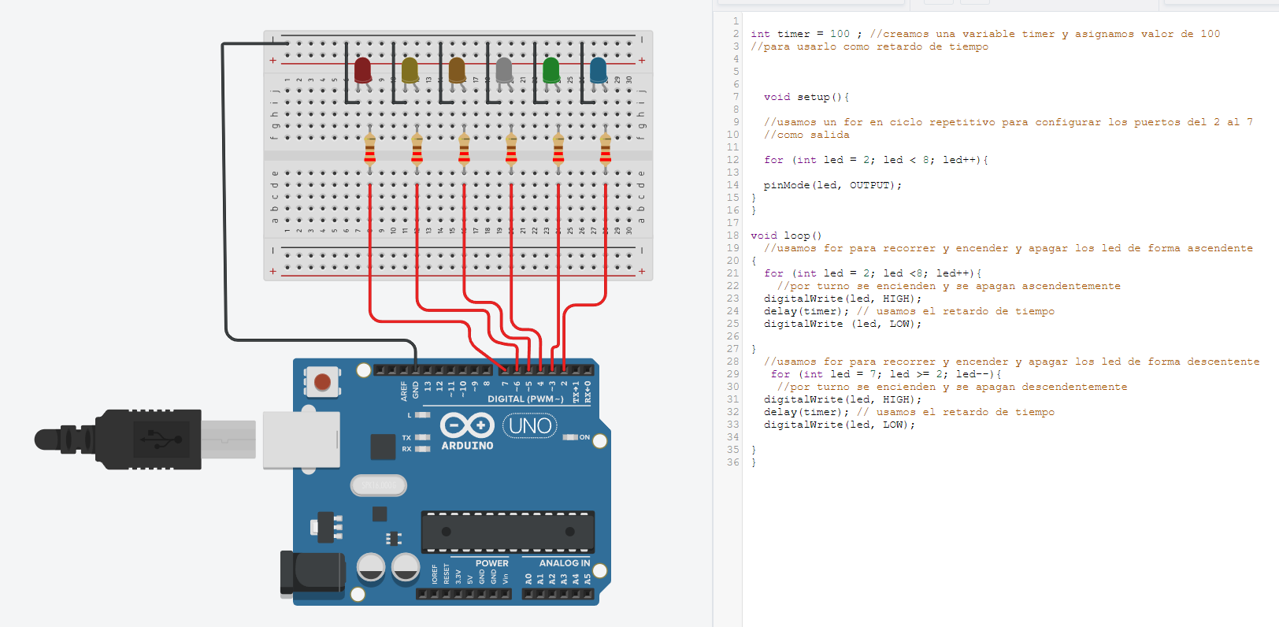
ESTRUCTURAS REPETITIVAS

Slide 10
ESTRUCTURAS REPETITIVAS
ANIDAMIENTO DE ESTRUCTURAS DE CONTROL REPETITIVAS:
Anidar estructuras de control repetitivas es muy común, una estructura control es ejecutada como instrucción en otro control repetitivos, haciendo con esto un programa más robusto y complejo, con esto logramos poco a poco hacer que nuestros programas trabajen de mejor manera y con múltiples opciones para manipular infinidad de variables.
Anidamientos de estructura son las siguiente:
GOTO
CONTINUE
BREAK

Slide 11
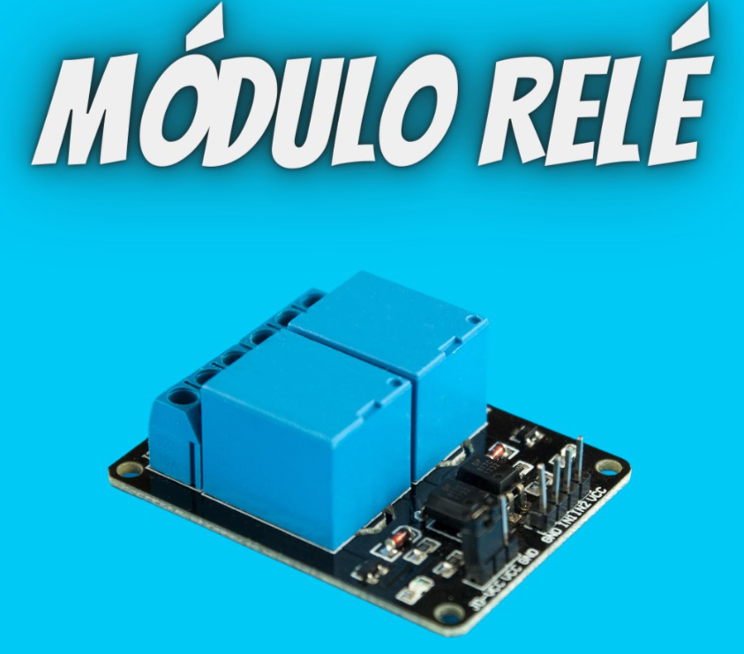
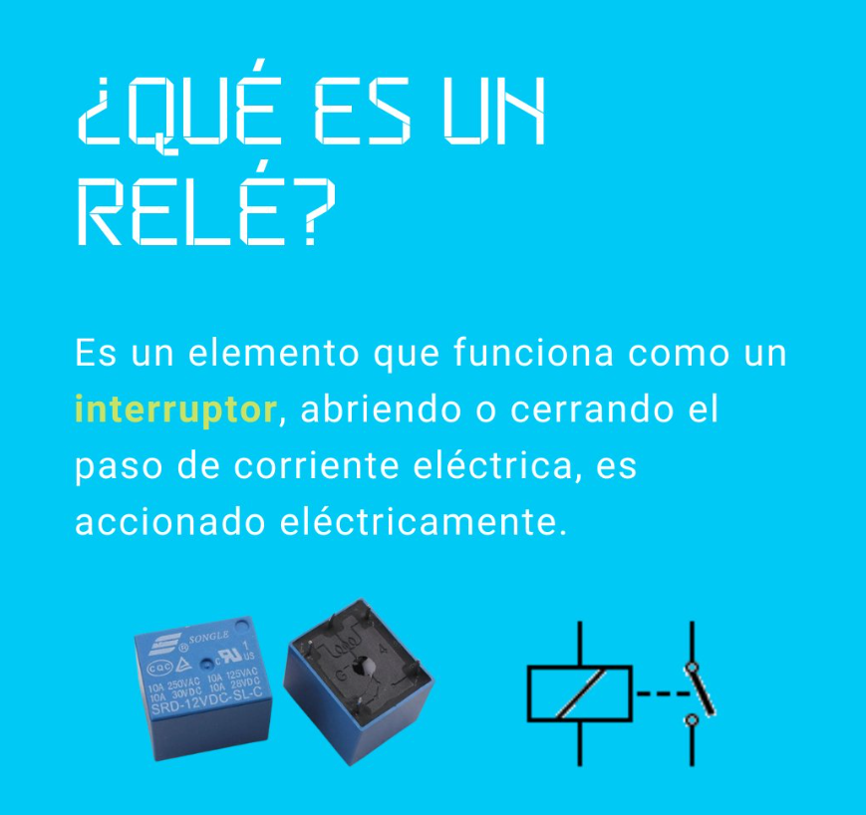
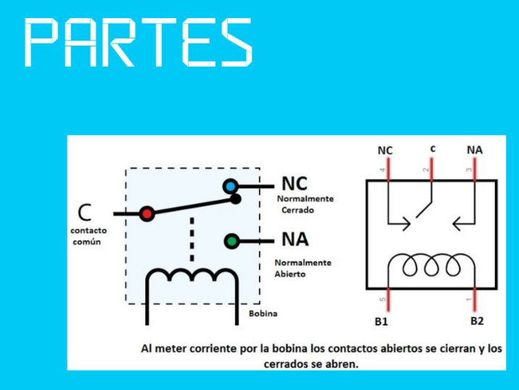

Slide 12
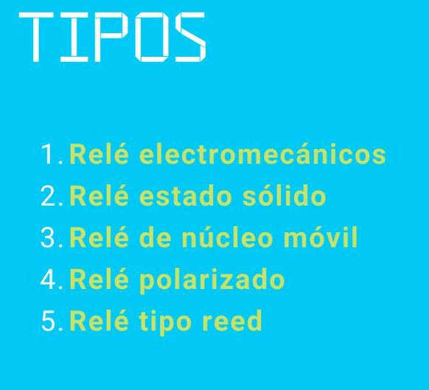
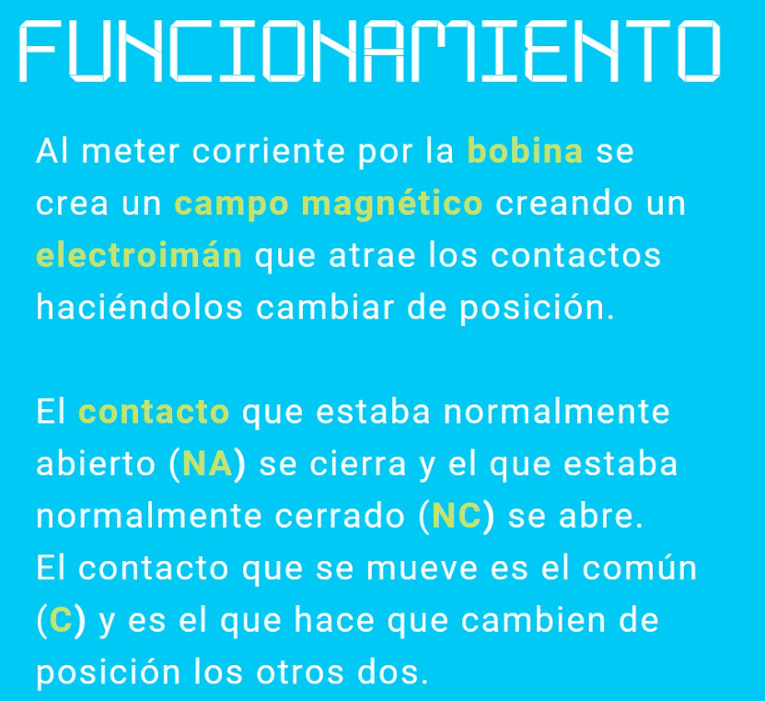
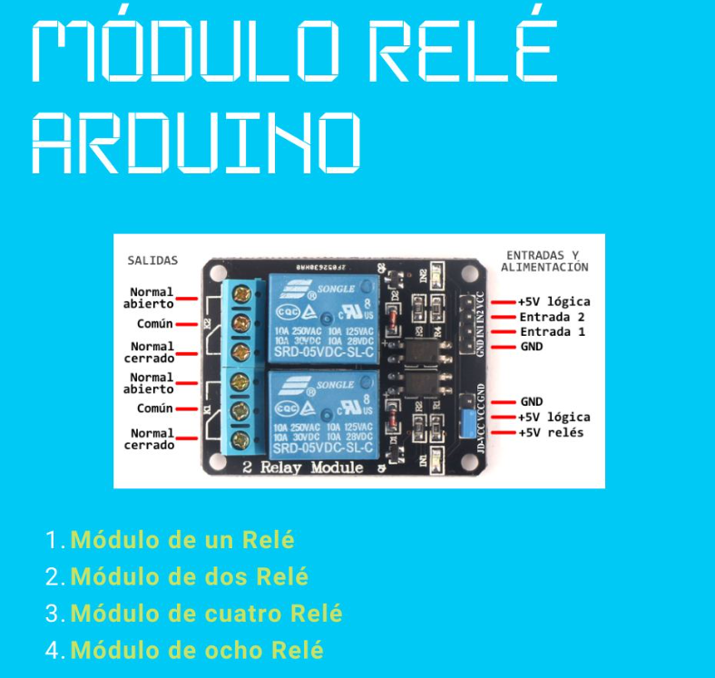

Slide 13
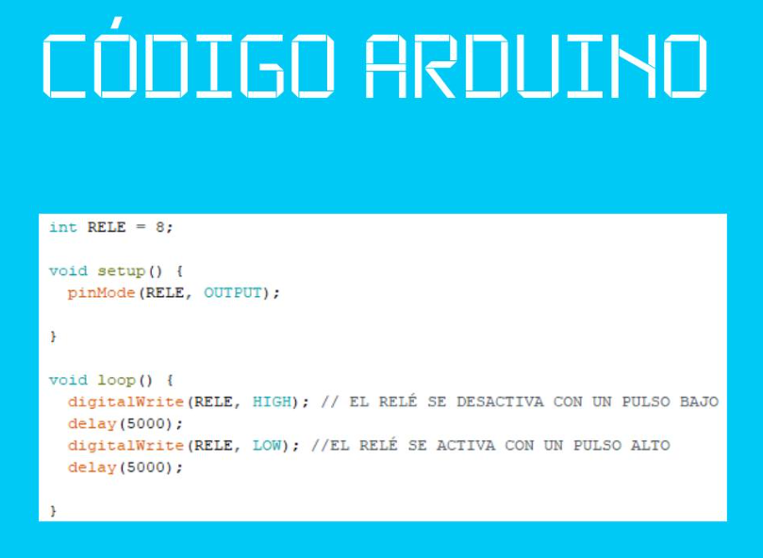
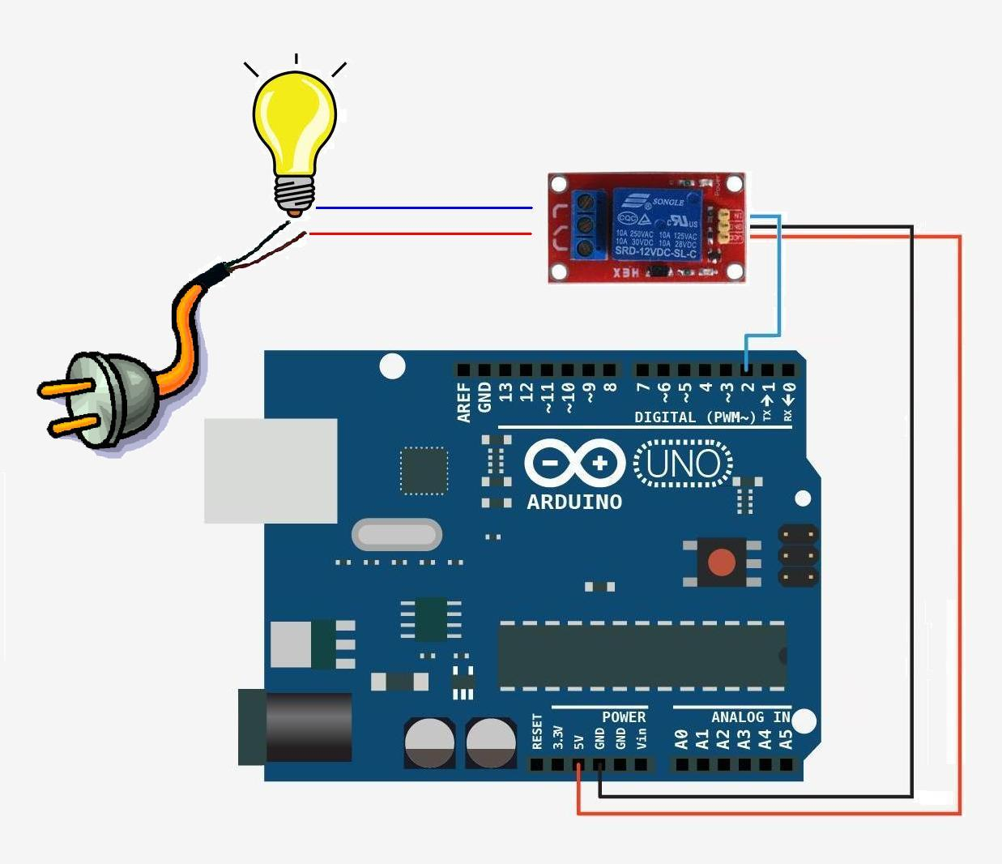
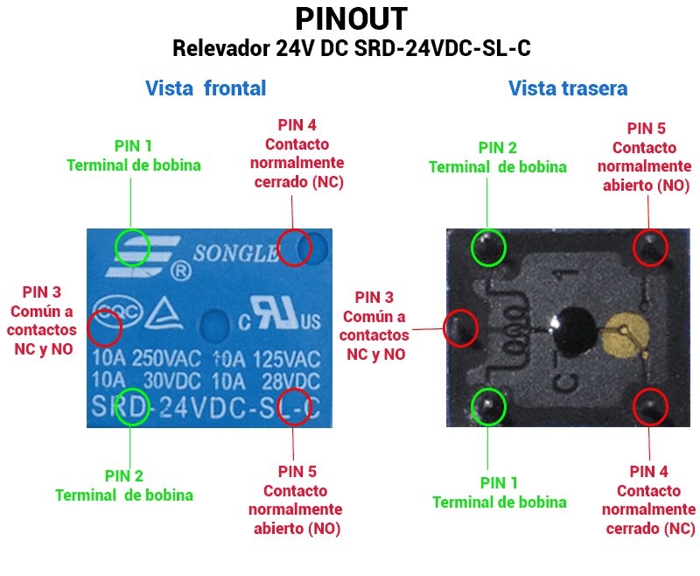
VERIFICAR: https://www.youtube.com/watch?v=Cyny5CNuHSk

Slide 14
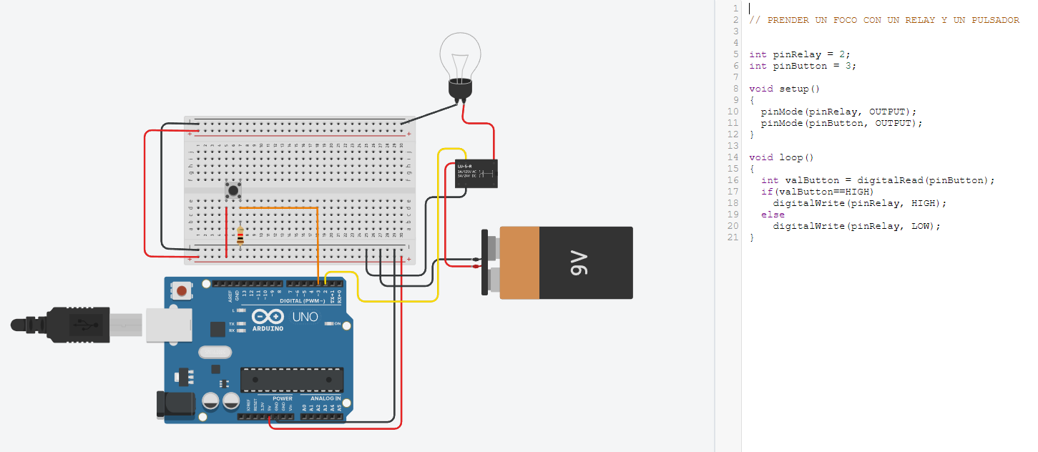
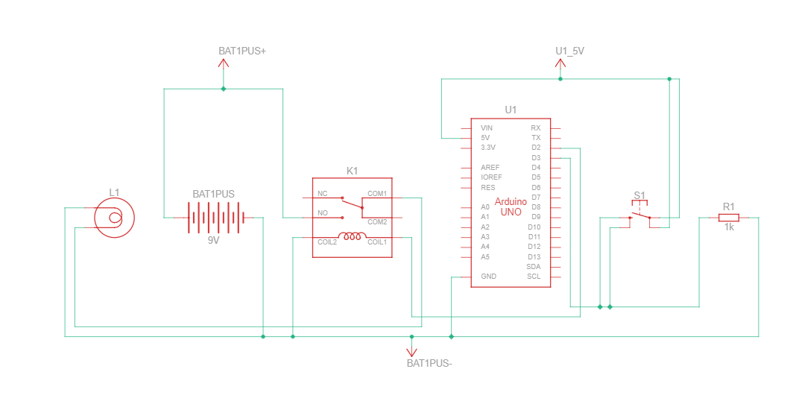
DIAGRAMA

Slide 15
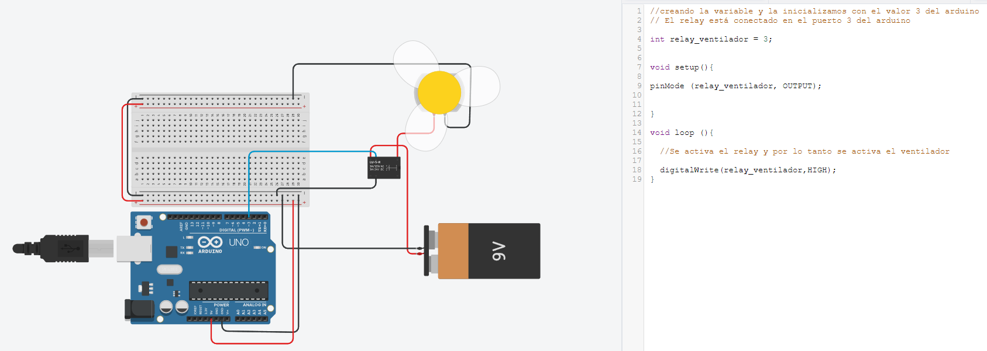
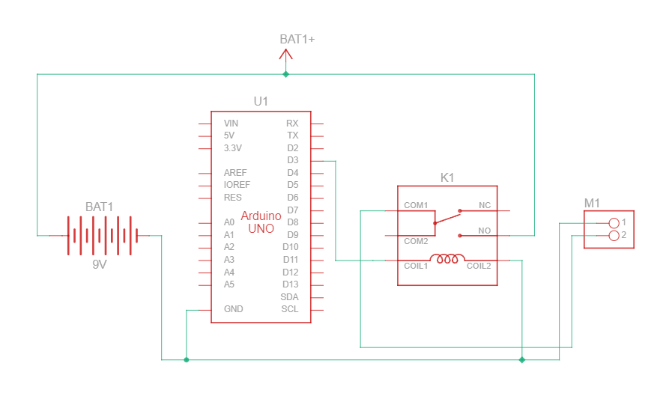
RESPONDER:
PRUEBE CAMBIANDO HIGH POR LOW Y OBSERVE SI SE PRENDE EL VENTILADOR
MODIFIQUE EL CÓDIGO CON ESTRUCTURA CONDICIONAL IF
DIAGRAMA

Slide 16
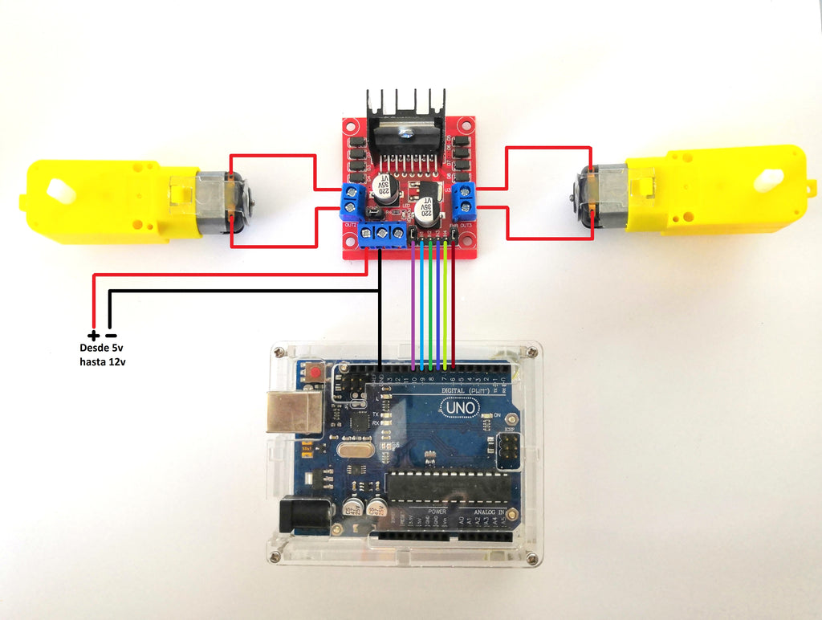
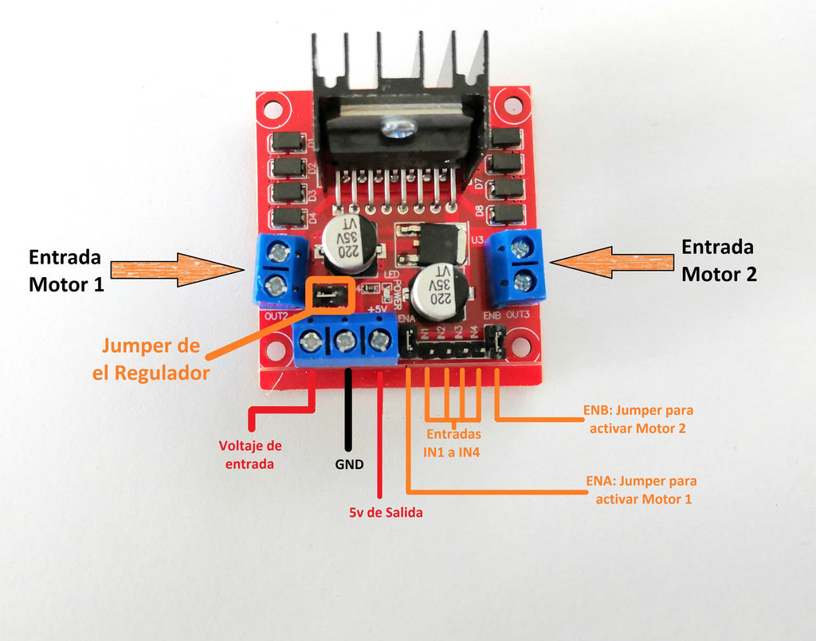
CONTROL DE MÓDULOS DE PUENTE H
El puente H doble L298N permite controlar la dirección y velocidad de dos motores.
Este módulo trabaja desde 3V hasta 35V, y con una intensidad de hasta 2A, consume 3v así que los motores reciben 3 voltios menos de el voltaje ingresado, incluye un regulador que nos puede dar una salida de 5v, si lo alimentamos entre 5 a 12v
VERIFICAR: https://www.youtube.com/watch?v=w4r2wMeHJuo

Slide 17
ACTIVIDAD 4
Se debe realizar las simulaciones y responder a las siguientes preguntas:
¿Cómo funcionan las estructuras condicionales for?
¿Qué significa en el código led++ y led--?
¿Qué significa delay(timer);? ¿Puedo usar otras unidades de tiempo?
¿Qué indicamos con la sentencia digitalWrite?
Explicar cómo funcionan otras estructuras repetitivas.

Slide 18
https://creatividadcodificada.com/arduino/estructuras-de-control-en-arduino/
https://fidiasrodriguez.com/arduino/
https://www.arduino.cc/reference/es/
https://hetpro-store.com/TUTORIALES/arduino-digitalwrite/
https://www.electrodaddy.com/funciones-de-tiempo-en-arduino/
https://proyectosconarduino.com/curso/delay-millis-y-micros-en-arduino/
https://controlautomaticoeducacion.com/arduino/
https://solectroshop.com/es/blog/guia-para-principiantes-sobre-modulos-de-reles-en-los-proyectos-de-arduino-n28
https://www.luisllamas.es/arduino-motor-corriente-continua-l298n/
https://www.taloselectronics.com/blogs/tutoriales/puente-h-doble-l298n
RELAY: https://www.youtube.com/watch?v=Q5UkNPgN9Ow
MODULO PUENTE H: https://www.youtube.com/watch?v=63aitq3KTaI

